Slide 1
Fundació Apip Acam
Intervenció multicentre davant un cas repte
Residència el Lluc
Residència Montigalà
Dolors Calvo
Josep Pascual
Davinia Rodríguez
III Jornades de treball de serveis especialitzats DI SM

Slide 2
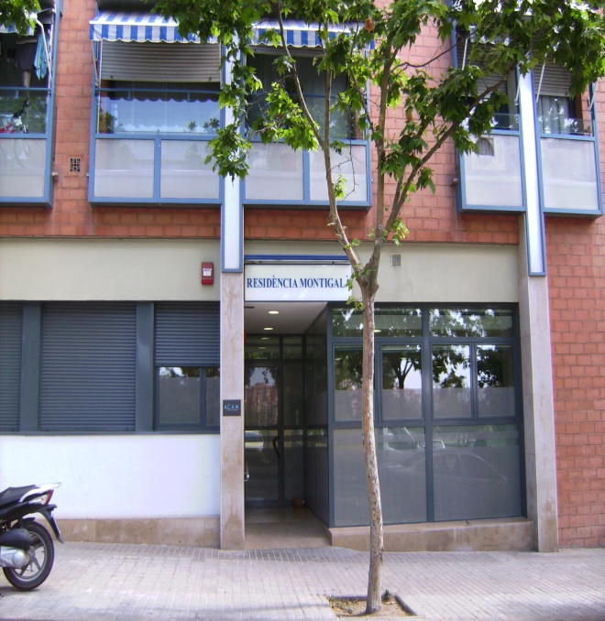
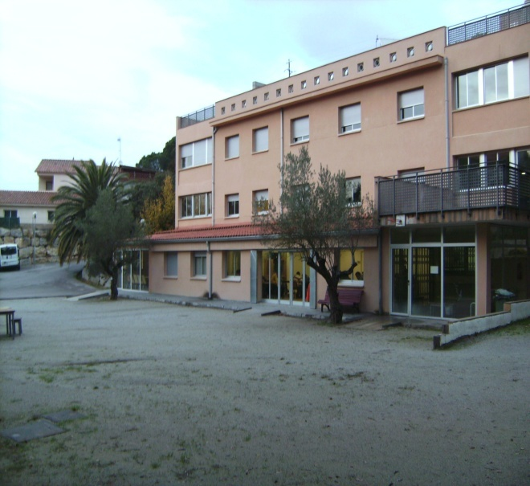
Fundació Apip Acam
Dos centres DIFERETS de la mateixa tipologia
Lluc
Entorn no urbà.
Disposa d’espais per a la realització al centre de la majoria d’activitats.
Montigalà
Inserit a la comunitat.
Activitats en recursos comunitaris.
III Jornades de treball de serveis especialitzats DI SM

Slide 3
Fundació Apip Acam
Descripció
Maltractament i negligència a la infància.
Antecedents de malaltia mental en pare i germans.
Baixa comunicació.
Ventall emocional molt limitat: somriures esporàdics sobre línia base d’angoixa i malestar emocional.
Relacions interpersonals: molt limitades i en poques ocasions iniciades per ell.
S’han manifestat al·lucinacions auditives i deliris poc estructurats.
Episodis de negativa a menjar.
CONDUCTES REPTE
Agressions.
Agitació amb cops i crits.
Aïllament.
III jornades…..
III Jornades de treball de serveis especialitzats DI SM

Slide 4
Fundació Apip Acam
Constatacions
La situació de la persona en fase aguda o descompensació, fa que no rebi cap benefici del entorn comunitari del servei a que va estar derivat.
Per contra algunes de les seves problemàtiques generen queixes en l’entorn.
El nivell d’atenció que precisa limita la participació comunitària de la resta de residents.
III jornades…..
III Jornades de treball de serveis especialitzats DI SM

Slide 5
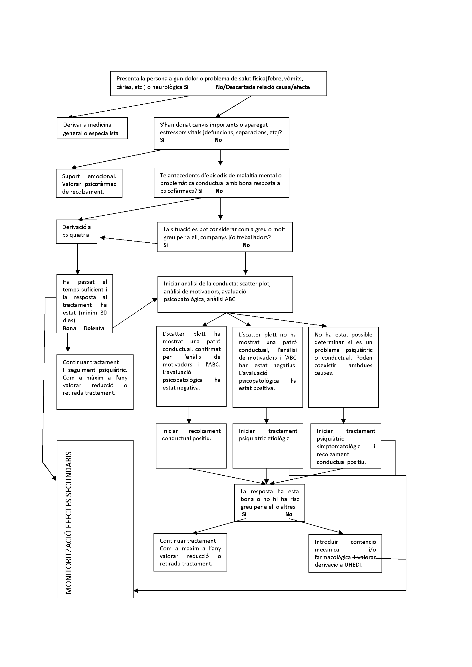
Fundació Apip Acam
III jornades…..
III Jornades de treball de serveis especialitzats DI SM

Slide 6
Fundació Apip Acam
Hipòtesis
No hi ha problemes orgànics associats.
Coexisteixen problemes psiquiàtric i conductuals.
El efectes secundaris extrapiramidals afecten a la parla i habilitats de vida diària.
Els efectes secundaris extrapiramidals són una de les causes de l’aïllament i de rebuig de participació en activitats.
La reducció de neurolèptics millora efectes secundaris però augmenten els símptomes.
III jornades…..
III Jornades de treball de serveis especialitzats DI SM

Slide 7
Fundació Apip Acam
Intervenció
Farmacològica: Introducció de la Clozapina (Leponex) amb objectiu de tractar símptomes amb menys efectes secundaris.
Disposar d’un entorn on pugui dur a terme activitats sense la pressió que li significa un entorn comunitari.
Respectar la seva necessitat d’aïllament oferint un espai segur i monitoritzat. A més de treballar per:
a.- Ajudar-lo a identificar aquelles situacions que donen lloc a estres(soroll, estrès emocional, etc).
b.- Aprendre a demanar-ho de forma adaptada evitant les agressions, cops i crits com a demanda d’aquest.
c.- Oferir-li de forma rutinària la participació en aquelles activitats i situacions que s’identifiquen com a agradables evitant l’espera (estressor).
d.- Respectar les interessos manifestats per la persona.
Monitoritzar variables orgàniques que pugui comprometre l’evolució: son, pes, control deposició, salut general.
Acords de tots els implicats: professionals Montigalà-Lluc; representats legals i usuari.
Trasllat Juliol 2011
MONTIGALÀ LLUC
III jornades…..
III Jornades de treball de serveis especialitzats DI SM

Slide 8
Fundació Apip Acam
Evolució
III jornades…..
III Jornades de treball de serveis especialitzats DI SM

Slide 9
Fundació Apip Acam
Evolució (cont)
III jornades…..
III Jornades de treball de serveis especialitzats DI SM

Slide 10
Fundació Apip Acam
Punt de reflexió
Després de deu anys de especialització:
És necessària una major especialització o una nova tipificació dins els recursos específics?.
Hem de definir trets diferencials per a recursos d’una mateixa tipologia per tal de diversificar la resposta davants els diferents perfils d’usuaris?.
Como donar resposta a las necessitats de les persones amb DI/SM al llarg de la seva trajectòria vital?
L’assignació de casos hauria d’atendre a criteris diferents dels actual? Si fos així: Qui hauria de definir-los?. Sota quins criteris?( edat, prioritats d’intervenció, conductes risc, expectatives i motivacions personals…
Deuen les entitats participar en l’assignació de casos des d’un punt de vista global atenent a trets diferencials dels serveis?.
III jornades…..
III Jornades de treball de serveis especialitzats DI SM

